Slide 1
MÉMOIRE DE PROJET DE FIN D'ÉTUDES — MASTER 2 RIT
Automatisation de la Supervision et de la Détection des Pannes Réseau
Une solution open-source déployée au sein d'OPEN MOISE (ESN d'infogérance)
Présenté par : [NOM Prénom de l'étudiant] Encadré par : [Directeur de mémoire]
Structure d'accueil : OPEN MOISE
Année académique 2025 – 2026
Notes:
Bonjour Mesdames et Messieurs les membres du jury. Je vous remercie de votre présence. Je vais vous présenter mon mémoire-projet : une solution d'automatisation de la supervision et de la détection des pannes réseau, pensée comme un véritable produit, du besoin du marché au modèle économique.

Slide 2
•
Plan de la présentation
• Introduction — L'annonce du sujet
• 1. Contexte et identification du problème
• 2. Objectifs et résultats attendus
• 3. Démarche méthodologique
• 4. État des lieux des solutions existantes et solution proposée
• 5. L'axe de différenciation (innovation technologique)
• 6. Étude de faisabilité et conception de la solution
• 7. Fonctionnement de la solution : point de vue technique
• 8. Démonstration
• 9. Marketing, vente et concurrence
• 10. Prévisions financières
• 11. Limites du projet et perspectives
• Conclusion
Automatisation de la Supervision et de la Détection des Pannes Réseau — OPEN MOISE
2
Notes:
Mon exposé suit le fil d'un projet d'entreprise : je pars du problème du marché, je présente la solution et sa technique, je la démontre, puis j'aborde son modèle économique avant de conclure sur les perspectives.

Slide 3
•
Introduction — L'annonce du sujet
• Le sujet : concevoir, réaliser et déployer chez OPEN MOISE un système qui surveille en continu les réseaux supervisés, détecte automatiquement les pannes et alerte instantanément les équipes — 100 % open-source.
• Pourquoi ce thème ?
– Le réseau est le « système nerveux » des clients d'OPEN MOISE
– Une minute d'indisponibilité menace les engagements de service (SLA)
– Vécu de terrain chez OPEN MOISE : pannes des parcs clients découvertes trop tard, souvent signalées par le client lui-même
– Conviction : l'open-source permet d'industrialiser la supervision sans licence
Répondre à un besoin réel d'OPEN MOISE en alliant expertise réseau et démarche entrepreneuriale.
Automatisation de la Supervision et de la Détection des Pannes Réseau — OPEN MOISE
3
Notes:
J'ai choisi ce thème car il croise une réalité observée chez OPEN MOISE - les pannes des réseaux clients détectées trop tard - et une conviction : on peut industrialiser la supervision sans budget colossal grâce à l'open-source. C'est un besoin direct de mon entreprise d'accueil.

Slide 4
•
Structure d'accueil — OPEN MOISE
• OPEN MOISE — Entreprise de Services du Numérique (ESN)
– Activités : infogérance, intégration réseau & systèmes, développement, cybersécurité
– Mission : garantir un SI performant, disponible et sécurisé à ses clients
– [Effectif] collaborateurs · implantée à [ville] · depuis [année]
– Projet mené au sein du [Pôle Infrastructures & Supervision]
ESN qui supervise les réseaux de ses clients, OPEN MOISE est directement concernée : ce projet est un outil interne stratégique pour tenir ses engagements de service (SLA) et maîtriser ses coûts.
Automatisation de la Supervision et de la Détection des Pannes Réseau — OPEN MOISE
4
Notes:
Quelques mots sur mon entreprise d'accueil, OPEN MOISE : une ESN qui assure notamment l'infogérance et la supervision des réseaux de ses clients. Mon projet répond donc à un besoin direct de l'entreprise : détecter plus vite les pannes des parcs qu'elle exploite et respecter ses engagements de service.

Slide 5
1
Contexte et identification du problème
• Contexte : OPEN MOISE, ESN d'infogérance, exploite et supervise les réseaux de plusieurs clients, avec des engagements de disponibilité contractuels (SLA, « 99,9 % »).
• Constat de terrain chez OPEN MOISE :
– Supervision largement manuelle et épisodique (ping à la main)
– Pannes des parcs clients signalées par le client → réaction tardive
– Aucune traçabilité des incidents → SLA difficiles à prouver
– Solutions du marché jugées trop chères ou trop lourdes à déployer
Automatisation de la Supervision et de la Détection des Pannes Réseau — OPEN MOISE
5
Notes:
Le contexte est celui d'OPEN MOISE : une ESN qui supervise les réseaux de ses clients sous engagement de service. Or cette supervision est encore largement manuelle. Résultat : on apprend la panne par le client lui-même, sans trace exploitable, ce qui met en péril le respect des SLA.

Slide 6
LA PROBLÉMATIQUE
« Comment OPEN MOISE peut-elle détecter en temps réel les pannes des réseaux qu'elle supervise et réduire le temps d'intervention de ses équipes, à l'aide d'une solution automatisée, fiable et économiquement accessible ? »
Sous-questions :
• Comment automatiser une surveillance continue et fiable des parcs clients ?
• Comment alerter les équipes d'astreinte d'OPEN MOISE, où qu'elles soient ?
• Comment offrir cette valeur sans alourdir les coûts d'OPEN MOISE ?
Notes:
Tout le projet répond à cette question centrale, formulée du point de vue d'OPEN MOISE : détecter en temps réel les pannes des réseaux supervisés et réduire le temps d'intervention des équipes, avec une solution automatisée, fiable et accessible. Les trois sous-questions guident ma conception.

Slide 7
2
Objectifs et résultats attendus
Objectif | Résultat attendu (indicateur)
Détecter les pannes en temps réel | MTTD < 2 min (vs ~60 min)
Alerter instantanément | MTTR < 5 min (vs ~45 min)
Automatiser la surveillance | 0 intervention humaine sur la collecte
Assurer la traçabilité | 100 % des événements journalisés
Améliorer la disponibilité | +2 pts (~97,5 % → ~99,5 %)
Maîtriser le coût | 0 FCFA de licence (open-source)
Objectif général : doter OPEN MOISE d'un outil fonctionnel, mesurablement plus performant que sa supervision manuelle actuelle, pour un coût négligeable.
Automatisation de la Supervision et de la Détection des Pannes Réseau — OPEN MOISE
7
Notes:
Mes objectifs sont chiffrés, donc vérifiables. Le cœur : faire chuter le temps de détection de l'ordre de l'heure à moins de deux minutes, et le temps de réaction à moins de cinq minutes, sans coût de licence.

Slide 8
3
Démarche méthodologique
• Type : recherche appliquée / expérimentale — paradigme Design Science (on conçoit un artefact et on MESURE son efficacité).
• Cycle de travail itératif (inspiré DevOps) :
Analyse → Conception (UML/MERISE) → Développement → Test → Intégration → Mesure
• Outils & livrables : recherche documentaire · observation terrain · prototypage · collecte automatisée des métriques (journaux) · comparaison avant/après (manuel vs automatisé).
Automatisation de la Supervision et de la Détection des Pannes Réseau — OPEN MOISE
8
Notes:
Ma démarche est celle de l'ingénieur-chercheur : je conçois un système réel et je prouve sa valeur par la mesure. J'ai travaillé en cycles itératifs, à la DevOps, et j'évalue par comparaison avant/après sur des indicateurs objectifs.

Slide 9
4
État des lieux des solutions existantes
Solution | Type | Atout | Frein majeur
Nagios | Open-source | Éprouvé, extensible | Config. complexe
Zabbix | Open-source | Très complet | Gourmand en ressources
Centreon | Mixte | Interface soignée | Modules avancés payants
PRTG | Propriétaire | Simple | Payant, Windows
SolarWinds | Propriétaire | Haut de gamme | Très coûteux
Le vide identifié : rien de léger + gratuit + simple + sur mesure, avec notification mobile native, adapté à OPEN MOISE et à ses clients PME.
Automatisation de la Supervision et de la Détection des Pannes Réseau — OPEN MOISE
9
Notes:
J'ai analysé les références du marché : soit des usines à gaz puissantes mais complexes, soit des produits simples mais propriétaires et chers. Pour OPEN MOISE et ses clients PME, il existe un vide pour une solution légère, gratuite et sur mesure.

Slide 10
4
Solution proposée
• Un outil de supervision pour OPEN MOISE, automatisé, modulaire et 100 % open-source, qui :
– découvre automatiquement les équipements des réseaux clients
– sonde en continu la disponibilité (ICMP) et les services (TCP)
– confirme la panne (anti-faux positif) et journalise tout (preuve de SLA)
– alerte les équipes d'OPEN MOISE par e-mail ET Telegram (push mobile)
– offre un tableau de bord web temps réel + rapports clients
Stack : Ubuntu · Python · Cron · MySQL · Flask · Bootstrap · Bot Telegram
Automatisation de la Supervision et de la Détection des Pannes Réseau — OPEN MOISE
10
Notes:
Ma réponse au besoin d'OPEN MOISE : une solution complète mais légère. Elle découvre, surveille, confirme, journalise, alerte les équipes et affiche - le tout assemblé à partir de briques open-source éprouvées, et la journalisation sert aussi de preuve du respect des SLA.

Slide 11
5
L'axe de différenciation (innovation technologique)
Différenciateur | Bénéfice pour OPEN MOISE
Alerte Telegram native | Astreinte alertée partout, sans coût de notification
Ultra-légère | 1 VM par client / mutualisée : coûts d'exploitation réduits
Code 100 % ouvert & maîtrisé | Adaptable à chaque client, zéro vendor lock-in
« Plug & supervise » | Onboarding d'un nouveau client en < 30 min
Prête pour l'IA | Historique structuré → futur service prédictif vendable
Pour OPEN MOISE, l'innovation est l'ASSEMBLAGE : simplicité + gratuité + notification mobile + extensibilité IA → un avantage concurrentiel.
Automatisation de la Supervision et de la Détection des Pannes Réseau — OPEN MOISE
11
Notes:
Mon innovation ne réside pas dans un protocole nouveau, mais dans un positionnement unique : combiner simplicité, gratuité, alerte mobile instantanée et ouverture vers l'IA. Là où chaque concurrent impose un sacrifice, ma solution réunit ces atouts. Telegram natif est mon marqueur.

Slide 12
6
Étude de faisabilité et conception de la solution
• Faisabilité technique ✓ — briques matures, compétences déjà présentes chez OPEN MOISE, prototype réalisé et testé.
• Faisabilité économique ✓ — coût de licence nul, matériel mutualisé OPEN MOISE.
• Faisabilité organisationnelle ✓ — intégrable au processus d'astreinte d'OPEN MOISE.
• Conception formalisée :
– UML : 7 diagrammes (contexte, cas d'usage, séquence, activité, classes, composants, déploiement)
– MERISE : MCD → MLD → base MySQL (6 tables, dont une associative)
– Architecture en 5 couches
Automatisation de la Supervision et de la Détection des Pannes Réseau — OPEN MOISE
12
Notes:
Le projet est faisable sur les trois plans : technique - le prototype fonctionne -, économique - coût quasi nul - et organisationnel. J'ai rigoureusement conçu le système en UML et MERISE, sur une architecture en cinq couches.

Slide 13
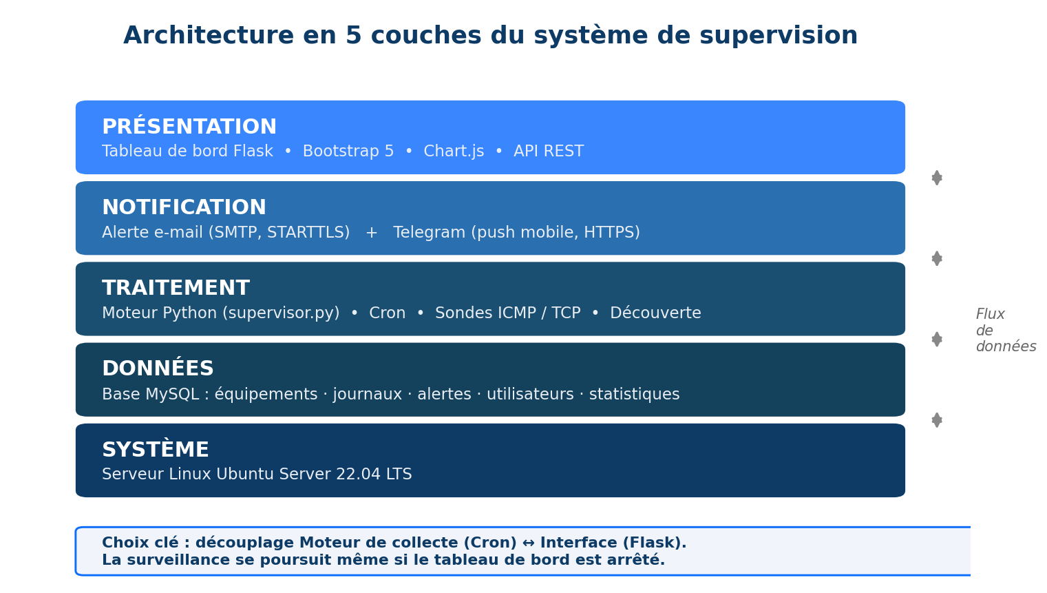
6
Architecture en 5 couches
Découplage Moteur (Cron) ↔ Interface (Flask) : la surveillance continue même si le tableau de bord est arrêté.
Automatisation de la Supervision et de la Détection des Pannes Réseau — OPEN MOISE
13
Notes:
Voici l'architecture en cinq couches. Le choix d'ingénierie le plus important est le découplage entre la collecte et l'affichage : ils communiquent uniquement par la base de données, ce qui rend le système robuste.

Slide 14
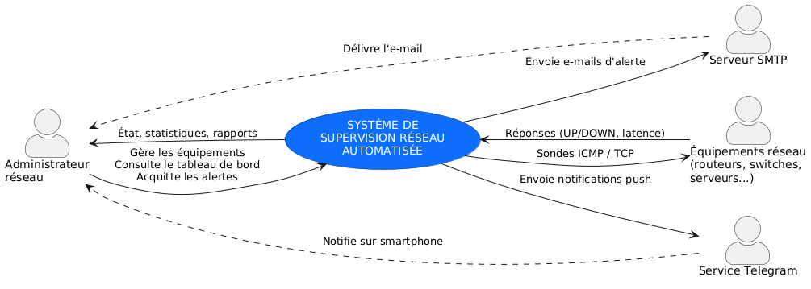
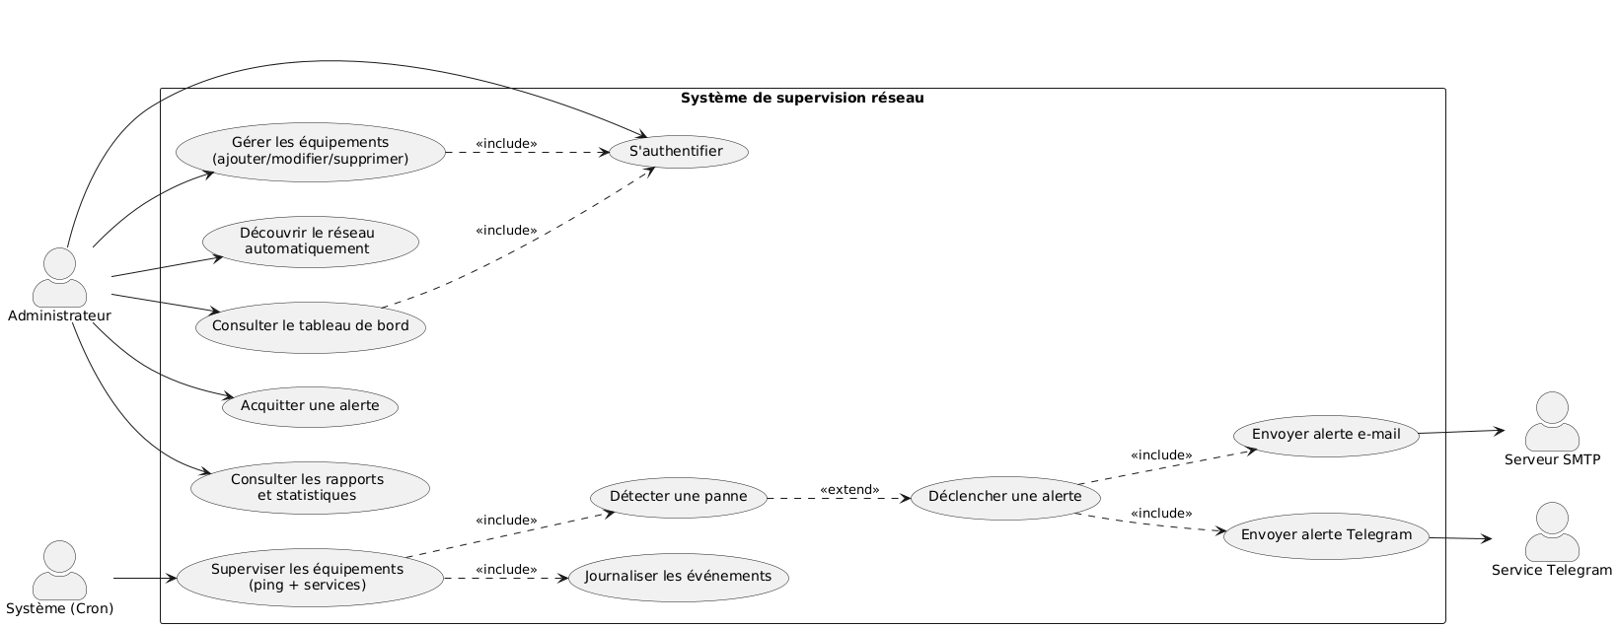
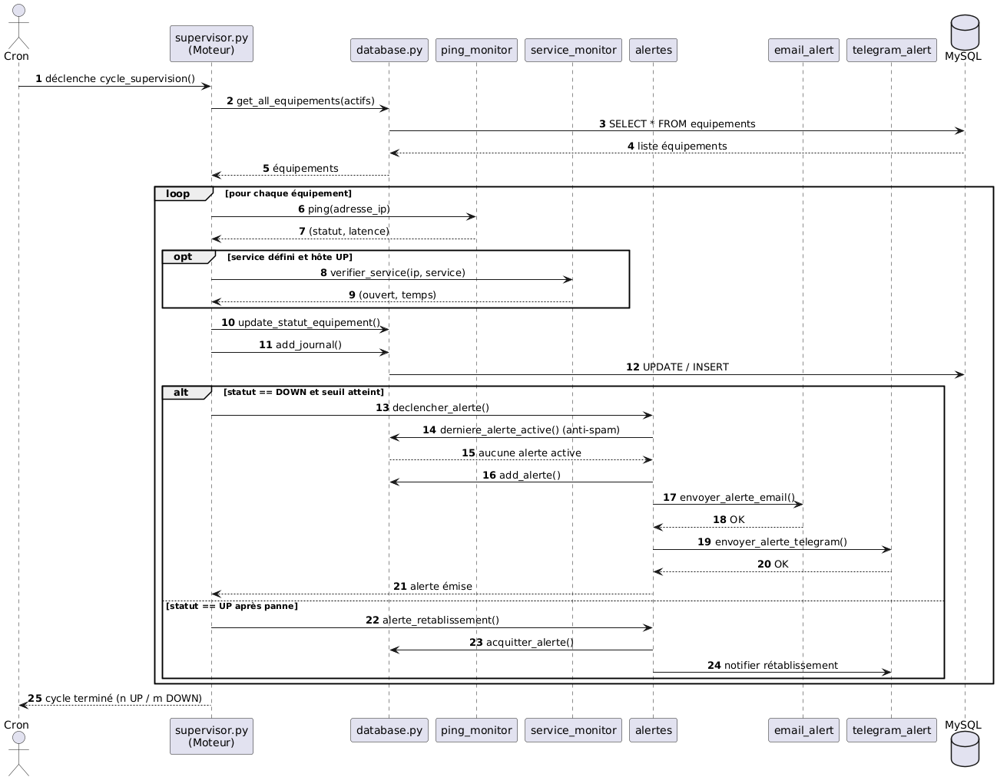
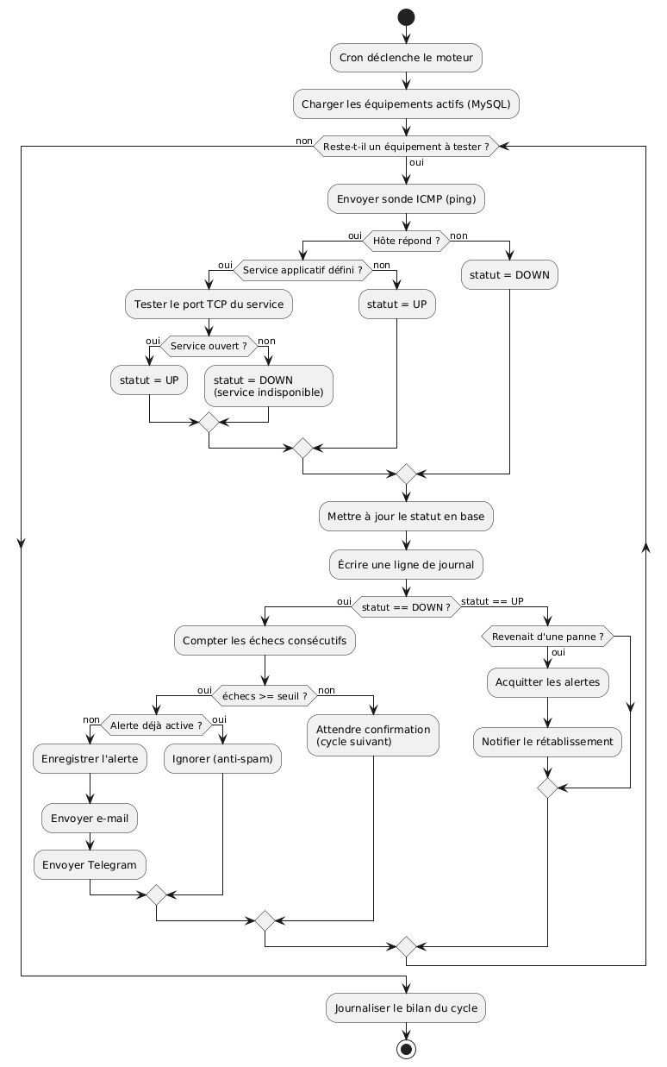
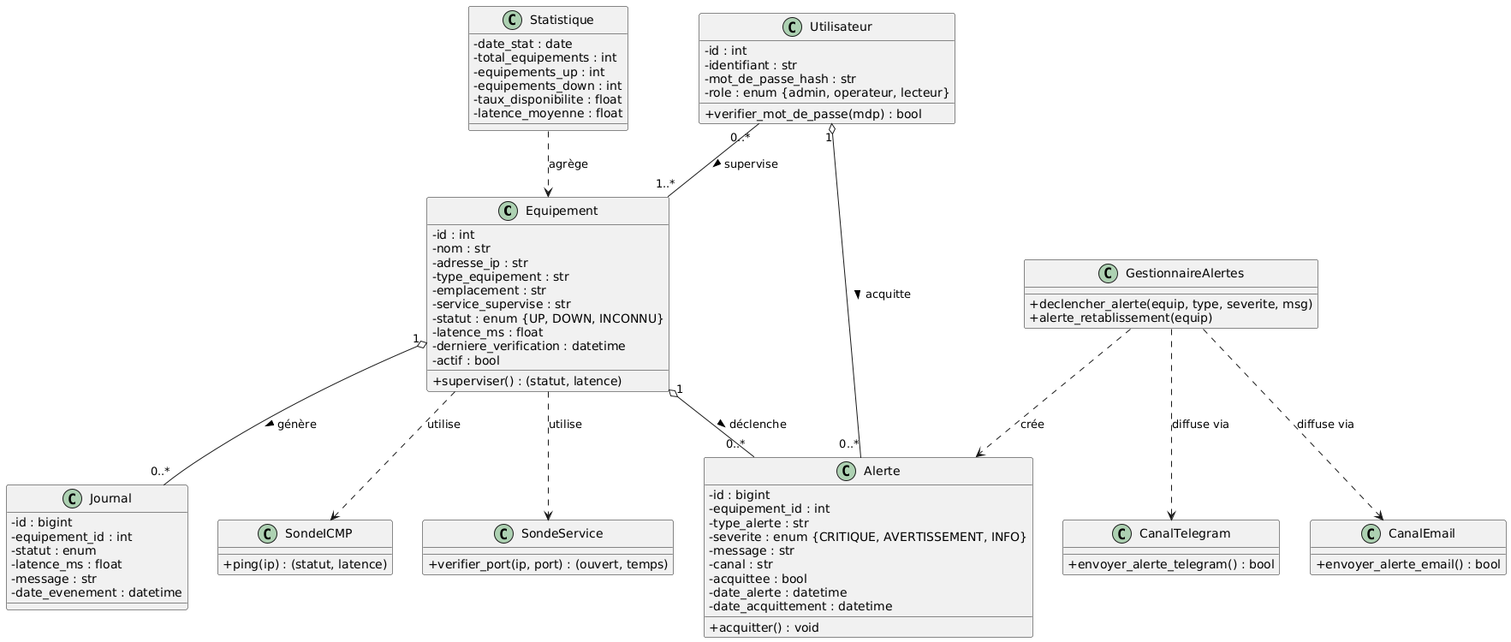
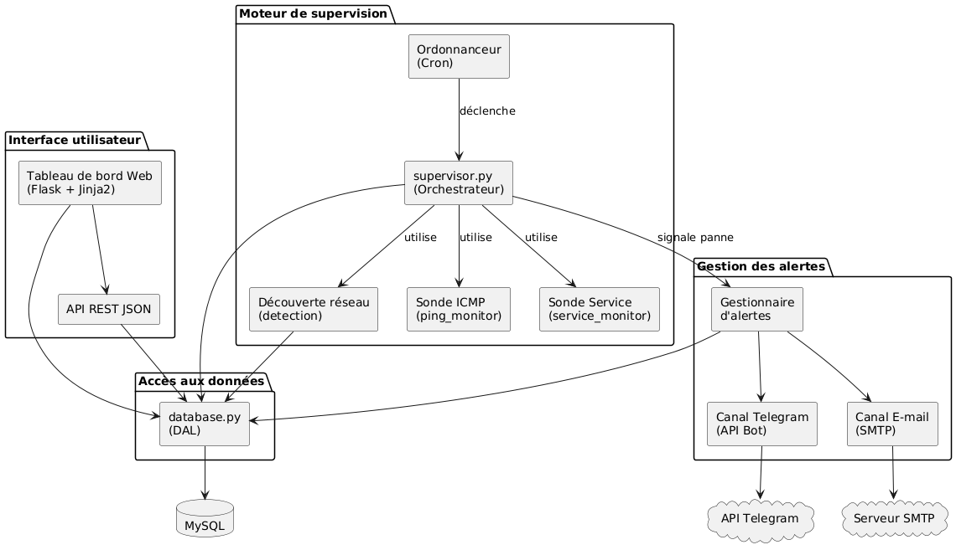
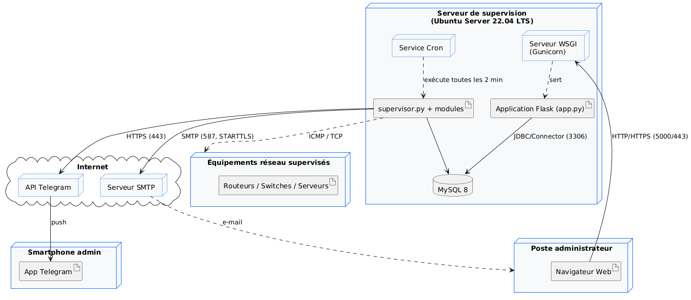
6
Conception UML — les 7 diagrammes
1. Contexte
2. Cas d'utilisation
3. Séquence
4. Activité
5. Classes
6. Composants
7. Déploiement
Automatisation de la Supervision et de la Détection des Pannes Réseau — OPEN MOISE
14
Notes:
J'ai formalisé toute la conception avec sept diagrammes UML, du diagramme de contexte au diagramme de déploiement. Les versions pleine page figurent en annexe pour le détail.

Slide 15
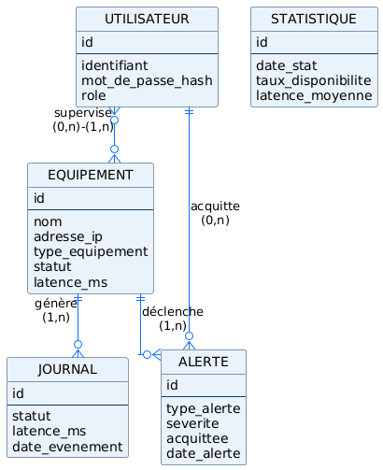
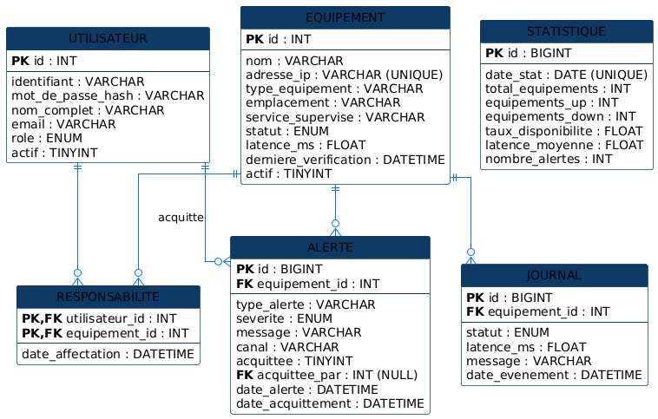
6
MERISE : du MCD au MLD (base MySQL, 6 tables)
MCD — Modèle Conceptuel
MLD — Modèle Logique
Automatisation de la Supervision et de la Détection des Pannes Réseau — OPEN MOISE
15
Notes:
Pour la base de données, j'ai suivi la méthode MERISE : du modèle conceptuel - les entités et leurs associations, dont la relation utilisateur-équipement - vers le modèle logique - six tables, dont une table associative - implémenté ensuite en MySQL.

Slide 16
7
Fonctionnement de la solution : point de vue technique
• 1. CRON déclenche le moteur toutes les 2 minutes
• 2. Charge les équipements (MySQL) puis sonde ICMP (ping) + TCP (service)
• 3. Met à jour le statut + journalise chaque vérification
• 4. Seuil d'échecs atteint ? (anti-faux positif)
• 5. ALERTE e-mail + Telegram (avec anti-spam / dé-duplication)
• 6. Retour en ligne (UP) → notification de rétablissement automatique
Robustesse : seuil d'échecs (pas de fausse alerte), dé-duplication (pas de spam), sondes parallélisées (scan d'un /24 en ~12 s), journaux à rotation.
Automatisation de la Supervision et de la Détection des Pannes Réseau — OPEN MOISE
16
Notes:
Techniquement : toutes les deux minutes, Cron lance le moteur qui teste chaque équipement. Une panne n'est confirmée qu'après plusieurs échecs - pour éviter les fausses alertes - et une seule notification est envoyée par panne. Tout est parallélisé pour rester rapide.

Slide 17
7
Sécurité « by design »
Risque | Parade implémentée
Secrets dans le code | Variables d'environnement (.env non versionné)
Vol de mots de passe | Hachage pbkdf2:sha256 (jamais en clair)
Injection SQL | Requêtes paramétrées systématiques
Écoute des notifications | SMTP STARTTLS + Telegram HTTPS
Accès BDD trop large | Compte applicatif au moindre privilège
Accès non autorisé | Authentification du tableau de bord
Automatisation de la Supervision et de la Détection des Pannes Réseau — OPEN MOISE
17
Notes:
La sécurité a été pensée dès la conception, pas ajoutée après : secrets hors du code, mots de passe hachés, requêtes paramétrées contre l'injection SQL, communications chiffrées et moindre privilège sur la base.

Slide 18
8. DÉMONSTRATION — scénario en direct
1. Tableau de bord OPEN MOISE — parc client supervisé en temps réel (UP/KPI)
2. Je simule une panne sur un équipement d'un réseau client
3. Au cycle suivant → le statut bascule en DOWN (badge rouge)
4. L'astreinte OPEN MOISE est alertée : e-mail + Telegram sur le téléphone
5. Je rétablis → notification de rétablissement + acquittement auto
6. Page Rapports : preuve de disponibilité / SLA à présenter au client
Plan B : captures d'écran + courte vidéo si la démo live est impossible.
Notes:
Pour la démonstration, je propose un scénario vivant tel qu'OPEN MOISE l'utiliserait : je montre le tableau de bord d'un parc client, je simule une panne, et vous verrez l'astreinte alertée par Telegram en temps réel. Puis je rétablis. J'ai un plan B en captures et vidéo.

Slide 19
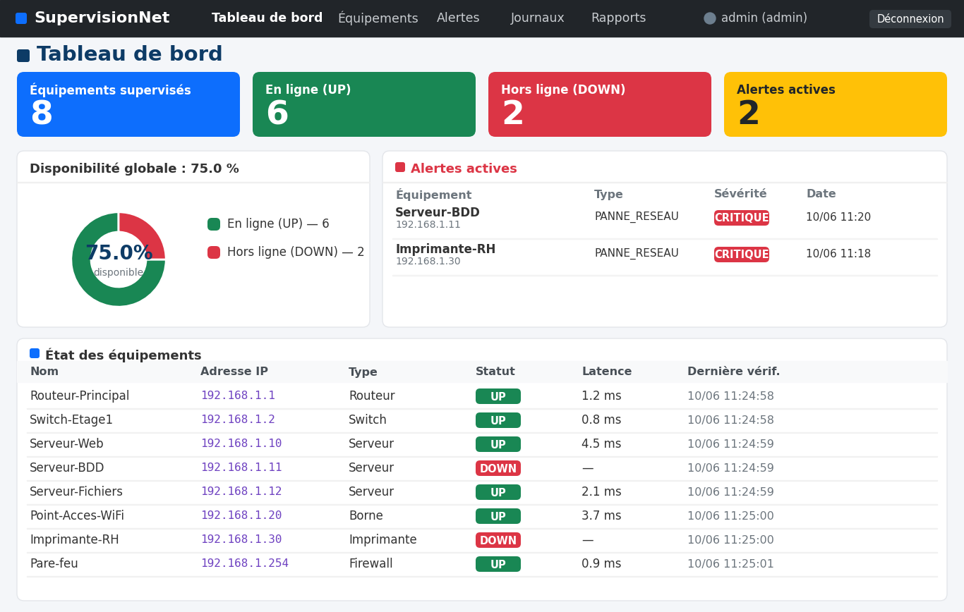
8
Démonstration — Tableau de bord temps réel
Vue d'ensemble OPEN MOISE : KPI, anneau de disponibilité (75 %), alertes actives et état de chaque équipement supervisé.
Automatisation de la Supervision et de la Détection des Pannes Réseau — OPEN MOISE
19
Notes:
Voici le tableau de bord réel : en un coup d'œil, l'équipe d'OPEN MOISE voit le nombre d'équipements en ligne, le taux de disponibilité, les alertes actives et l'état détaillé du parc. Ici, deux équipements sont en panne (DOWN), signalés en rouge.

Slide 20
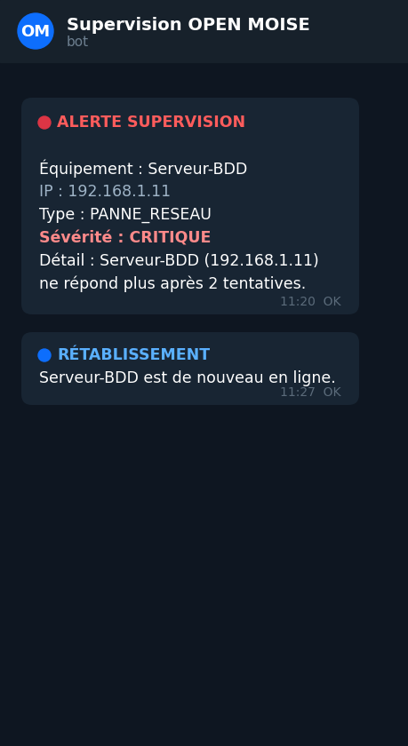
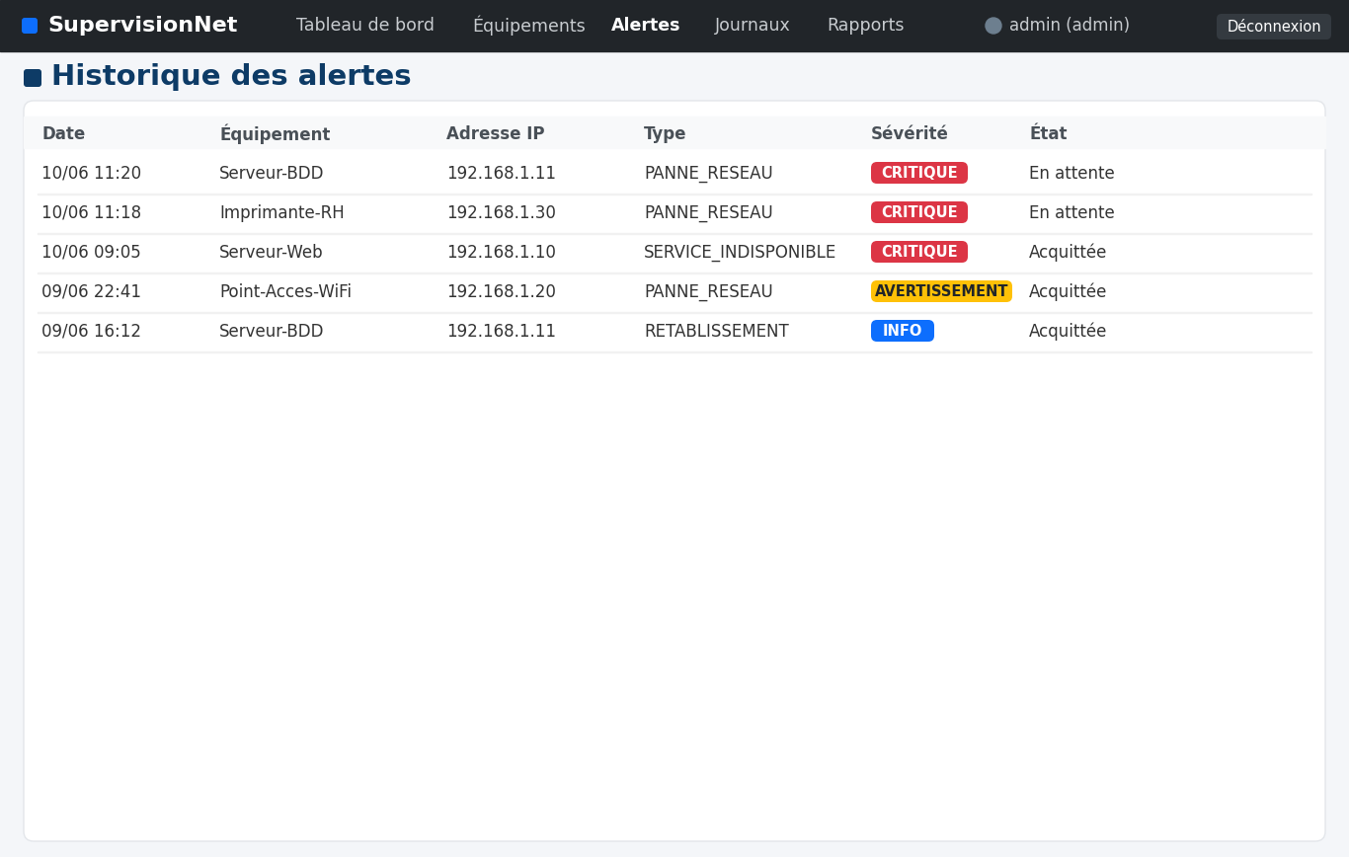
8
Démonstration — détection et alerte instantanée
Historique des alertes (traçabilité + acquittement)
Chaîne complète : panne détectée → alerte e-mail + Telegram en < 2 min → acquittement → preuve de SLA dans l'historique.
Notification Telegram (astreinte OPEN MOISE)
Automatisation de la Supervision et de la Détection des Pannes Réseau — OPEN MOISE
20
Notes:
La détection déclenche en moins de deux minutes une alerte multi-canal. À gauche, la notification Telegram telle que la reçoit l'astreinte d'OPEN MOISE sur son smartphone. À droite, l'historique des alertes, qui assure la traçabilité et sert de preuve du respect des SLA auprès du client.

Slide 21
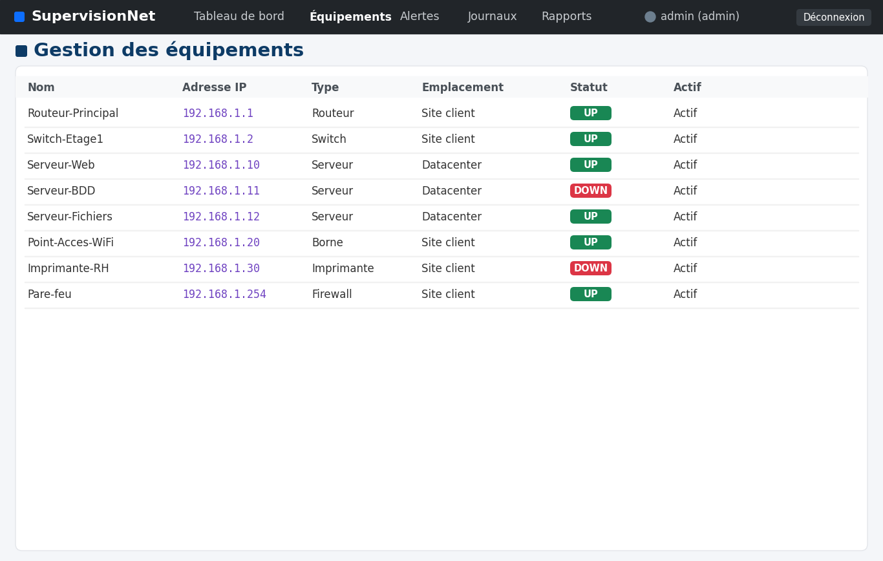
8
Démonstration — gestion des équipements
Inventaire du parc client : découverte automatique, statut, service supervisé et emplacement.
Automatisation de la Supervision et de la Détection des Pannes Réseau — OPEN MOISE
21
Notes:
La page de gestion des équipements présente l'inventaire du parc client, alimenté automatiquement par la découverte réseau. OPEN MOISE y ajoute ou retire des équipements en quelques clics.

Slide 22
8
Démonstration — ce que chaque écran prouve
Écran | Ce qu'il prouve pour OPEN MOISE
Tableau de bord | Supervision temps réel, KPI, anneau de disponibilité
Équipements | Inventaire + découverte automatique des parcs clients
Alertes | Traçabilité + acquittement (preuve de SLA)
Notification Telegram | Astreinte alertée sur smartphone en < 2 min
Rapports | Statistiques & rapports de disponibilité exportables
Toutes ces captures proviennent de l'application réellement développée (Flask + Bootstrap), avec un parc client d'exemple.
Automatisation de la Supervision et de la Détection des Pannes Réseau — OPEN MOISE
22
Notes:
En résumé, chaque écran de l'application apporte une preuve concrète de valeur pour OPEN MOISE, de la supervision temps réel jusqu'à la preuve de SLA exportable pour le client.

Slide 23
9
Marketing, vente et concurrence
• Double valeur pour OPEN MOISE :
– Outil INTERNE : industrialise la supervision, fiabilise les SLA, réduit l'astreinte
– Nouvelle OFFRE : « Supervision managée » vendue aux clients d'OPEN MOISE
• Proposition de valeur d'OPEN MOISE à ses clients :
– « OPEN MOISE surveille votre réseau 24/7 et intervient avant que vous ne constatiez la panne. »
• Monétisation (offre de service) :
– Abonnement mensuel de supervision managée (par site / par équipement)
– Option Pro : SNMP, multi-sites, IA prédictive, rapports SLA avancés
Automatisation de la Supervision et de la Détection des Pannes Réseau — OPEN MOISE
23
Notes:
Pour OPEN MOISE, la solution a une double valeur : en interne, elle industrialise la supervision et fiabilise les SLA ; en externe, elle devient une nouvelle offre de supervision managée facturée aux clients. C'est à la fois une économie et une source de revenus récurrents.

Slide 24
9
Positionnement concurrentiel
Critère | Nagios/Zabbix | PRTG/SolarWinds | Solution OPEN MOISE
Prix | Gratuit mais coûteux | Très coûteux | Gratuit + services
Simplicité | Faible | Élevée | Élevée
Légèreté | Moyenne/Faible | Faible | Très élevée
Alerte mobile native | Plugin | Appli | Telegram natif
Sur-mesure / ouvert | Limité | Non | Total
Stratégie d'OPEN MOISE : ne pas affronter les géants sur le haut de gamme, mais se différencier sur le segment des PME avec une offre managée simple et sans licence (« océan bleu »).
Automatisation de la Supervision et de la Détection des Pannes Réseau — OPEN MOISE
24
Notes:
OPEN MOISE ne cherche pas à battre Zabbix sur les très grandes infrastructures. Sa stratégie est l'océan bleu : se différencier auprès de ses clients PME avec une offre de supervision managée simple et sans licence, là où les géants sont trop chers ou trop lourds.

Slide 25
10
Prévisions financières (OPEN MOISE)
Investissement d'OPEN MOISE
Revenus & gains pour OPEN MOISE (an 1)
Poste | Coût
Licences logicielles | 0 FCFA (open-source)
Serveur / VM (mutualisé) | ~100 000 – 200 000 FCFA
Développement & déploiement | Interne (réalisé)
Total d'entrée | ≈ 130 000 FCFA
Source | Hypothèse | Montant
Supervision managée | 10 clients × 25 000 FCFA/mois | 3 000 000 FCFA
Mise en service client | 10 × 200 000 FCFA | 2 000 000 FCFA
Option Pro (SNMP/IA) | 3 × 325 000 FCFA | 975 000 FCFA
Pénalités SLA évitées | estimation | + gains
Total an 1 |  | ≈ 6 000 000 FCFA
Double retour pour OPEN MOISE : revenus récurrents (offre managée) + économies internes (moins d'astreinte, pénalités SLA évitées). Investissement ≈ 130 000 FCFA amorti dès le 1er client.
Montants en francs CFA (XOF) — hypothèses indicatives à ajuster. Parité fixe : 1 € = 655,957 FCFA.
Automatisation de la Supervision et de la Détection des Pannes Réseau — OPEN MOISE
25
Notes:
Pour OPEN MOISE, l'investissement est quasi nul : pas de licence, un serveur mutualisé, un développement déjà réalisé en interne. Le retour est double : des revenus récurrents via l'offre de supervision managée, et des économies internes - moins de temps d'astreinte et des pénalités SLA évitées. L'investissement est amorti dès le premier client.

Slide 26
11
Limites du projet et perspectives
• Limites assumées :
– Supervision active → pas de métriques internes (CPU/RAM) sans SNMP
– Réactivité bornée par l'intervalle de cycle (2 min)
– Alertes dépendantes de la connectivité sortante
– « Qui surveille le surveillant ? » → besoin de redondance
• Perspectives (feuille de route OPEN MOISE) :
– Intégration SNMP (performances détaillées des équipements clients)
– Machine Learning : détection d'anomalies sur l'historique multi-clients
– Maintenance prédictive vendable comme offre premium · Auto-remédiation (AIOps)
– Portail multi-clients · Conteneurisation (Docker/K8s) · SMS, Slack, Teams
Automatisation de la Supervision et de la Détection des Pannes Réseau — OPEN MOISE
26
Notes:
Je reste lucide sur les limites : pas encore de SNMP, réactivité bornée à deux minutes, et la question du superviseur lui-même. Mais ces limites tracent la feuille de route d'OPEN MOISE : SNMP, puis l'IA pour offrir à ses clients une supervision prédictive premium.

Slide 27
•
Conclusion
• Pour OPEN MOISE : un outil fonctionnel, testé, 100 % open-source
• Détection temps réel (< 2 min) → SLA clients mieux respectés
• Double valeur : économies internes + nouvelle offre managée
• Une base extensible vers l'IA et la maintenance prédictive
Pour OPEN MOISE, l'automatisation transforme la supervision en avantage concurrentiel : de la réaction subie vers un service proactif, fiable et rentable pour ses clients.
Automatisation de la Supervision et de la Détection des Pannes Réseau — OPEN MOISE
27
Notes:
En conclusion, ce projet dote OPEN MOISE d'un outil réel et performant, qui fiabilise ses engagements de service, génère des économies et ouvre une nouvelle offre commerciale. Pour l'entreprise, c'est un avantage concurrentiel concret et durable.

Slide 28
Merci de votre attention
Je me tiens à votre disposition pour vos questions
[NOM Prénom] — Master 2 RIT — OPEN MOISE — 2026
Notes:
Je vous remercie de votre attention et je suis prêt à répondre à toutes vos questions, qu'elles soient techniques ou sur le volet économique.

Slide 29
ANNEXES — Diagrammes de conception détaillés
Diapositives de secours pour les questions du jury
Notes:
Voici en annexe les diagrammes détaillés, que je peux afficher pour répondre précisément à vos questions sur la conception.

Slide 30
•
Annexe — Diagramme de contexte
Automatisation de la Supervision et de la Détection des Pannes Réseau — OPEN MOISE
30

Slide 31
•
Annexe — Diagramme de cas d'utilisation
Automatisation de la Supervision et de la Détection des Pannes Réseau — OPEN MOISE
31

Slide 32
•
Annexe — Diagramme de séquence
Automatisation de la Supervision et de la Détection des Pannes Réseau — OPEN MOISE
32

Slide 33
•
Annexe — Diagramme d'activité
Automatisation de la Supervision et de la Détection des Pannes Réseau — OPEN MOISE
33

Slide 34
•
Annexe — Diagramme de classes
Automatisation de la Supervision et de la Détection des Pannes Réseau — OPEN MOISE
34

Slide 35
•
Annexe — Diagramme de composants
Automatisation de la Supervision et de la Détection des Pannes Réseau — OPEN MOISE
35

Slide 36
•
Annexe — Diagramme de déploiement
Automatisation de la Supervision et de la Détection des Pannes Réseau — OPEN MOISE
36

Slide 37
•
Annexe — Modèle Logique de Données (MLD)
6 tables : utilisateurs, equipements, journaux, alertes, responsabilite (associative), statistiques — avec clés primaires (PK) et étrangères (FK).
Automatisation de la Supervision et de la Détection des Pannes Réseau — OPEN MOISE
37

